Slide 1
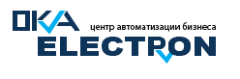


«Mobile SMARTS: Склад 15»

Slide 2
Склад 15
Для автоматизации склада
Специализированное программное обеспечение для терминалов сбора данных со встроенным сканером штрихкода.
Предназначено для автоматизации всех товароучетных операций на складах, обычных и адресного хранения. Из доступных операций - приход на склад, подбор заказа, инвентаризация, работа с ячейками.

Slide 3
Функции «Mobile SMARTS: Склад 15»
Отгрузка алкоголя
Автономная работа
Полуавтономная работа с Wi-Fi
Работа полностью онлайн
Коллективная работа с единой накладной
Размещение в ячейках
Работа с характеристиками
Работа с серийными номерами
Работа с сериями товара

Slide 4
Отгрузка алкоголя
Позволяет подбирать заказ и проверять отгрузку алкоголя в соответствии с правилами ЕГАИС 3.0, т.е. помарочно. Можно отгружать как бутылками, так и целыми коробками.
Одновременно с подбором может осуществляться агрегация бутылок в новые коробки. Для этого в операции подбора предусмотрена настройка “Коробки подбора”.

Slide 5
Возможные отгрузки
Отгрузка по факту
Отгрузка по накладной
Отгрузка без остатков
Отгрузка с имеющимися остатками
Отгрузка в заранее сформированных коробках
Отгрузка с одновременной агрегацией в новые коробки

Slide 6
Отгрузка по факту:
Данные ниоткуда не приходят. Кладовщик создает документ прямо на ТСД, набирает туда коробки и бутылки.
Отгрузка по накладной:
Из учетной системы или в виде файлика TXT/Excel приходит ордер на подбор заказа. Ордер формируется в терминах номенклатуры, а не в конкретных коробках или бутылках (чтобы не ходить и не искать их на складе).
Скорее всего ордер - это счет из учетной системы. В этом случае в нём заполнена только номенклатура и количество.

Slide 7
Отгрузка без остатков
Если остатков нет или бутылки(коробки) не найдено на остатках, то максимум из PDF вынимается информация об АлкоКоде. Если при этом выгружена номенклатура, то по АлкоКоду вынимается номенклатура и на ТСД видно название номенклатуры.
Отгрузка с имеющимися остатками
Если настроена интеграция с АРМ ЕГАИС или учетной системы с остатками (или таблица остатков просто выгружена в виде файлов), то при сканировании ТСД пытается получать информацию об остатках. Если остатки найдены, то документ заполняется данными об остатках (из таблицы остатков).

Slide 8
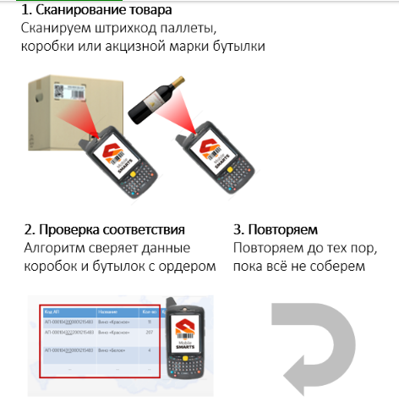
Отгрузка в заранее сформированных коробках
Программа понимает, что на складе могут быть готовые коробки или паллеты, которые целиком подходят под заказ. Для этого ТСД должны быть доступны остатки (онлайн или выгруженные) с указанием, какие бутылки лежат в каких коробках и паллетах.
Это вариант с отгрузкой целыми коробками, которые были заранее сформированы (так приехали или были собраны отдельно).

Slide 9
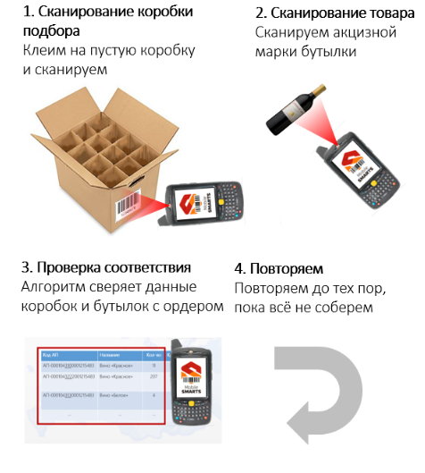
Отгрузка с одновременной агрегацией в новые коробки
Можно не только отгружать готовые коробки, но и набирать новые прямо во время подбора заказа и отгрузки.
Когда коробки формируются «на лету» во время отгрузки, когда необходимо собрать или пересобрать бутылки в собственные новые коробки.
Этикетки печатаем либо заранее, либо новые прямо на месте.

Slide 10
Автономная работа
Режим работы на терминале сбора данных (ТСД), который предполагает наличие на самом устройстве всех необходимых для работы данных о товарах, называется автономным.

Slide 11
Полуавтономная работа с Wi-Fi
Этот режим работы позволяет использовать часть функций для работы в сети WiFi, например, загрузка и выгрузка документов через WiFi, без подключения кабелем. А если сети нет, то можно работать автономно.

Slide 12
Работа полностью онлайн
Поддержка онлайн связи с учётной системой по Wi-Fi. Позволяет получать актуальную информацию о номенклатуре, текущих остатках и ценах; печатать документы или ценники. И даже создавать новые документы непосредственно с терминала.

Slide 13
Коллективная работа с единой накладной
Можно работать с одним документом на нескольких мобильных устройствах одновременно. Все участники коллективной работы в реальном времени могут видеть общий результат работы. Это особенно удобно для работы с большими документами, которые содержат много позиций.

Slide 14
Размещение в ячейках
При адресной системе хранения склад разделяется на зоны, в каждой зоне расположены стеллажи, стеллажи состоят из полок, а на полке каждое место хранения называется ячейкой. Поэтому каждой ячейке присваивается свой собственный адрес, который состоит из номера зоны, стеллажа, полки и ячейки и является буквенно-цифровым. Следовательно, адрес каждой ячейки является уникальным, что позволяет избежать путаницы во время проведения операций по размещению и подбору товара на складе.

Slide 15
Внедрение системы адресного хранения дает следующие преимущества:
Гораздо более рационально используются ресурсы склада, т.к. вся его территория разбита на ячейки, и ни одна не простаивает зря.
Сокращается численность персонала и повышается производительность труда. Отпадает необходимость в «незаменимых сотрудниках», знающих, что и где лежит. Достаточно ввести наименование или артикул необходимого товара, и система укажет точный адрес его хранения.
Не требуется длительное обучение сотрудников склада работе с данной системой, т.к. она проста и понятна каждому.
Исключается возможность пересортицы, т.к. за каждым товаром закреплено определенное место хранения.
Сокращается время, отводимое на операции приемки, комплектации и отгрузки товара, т.к. у сотрудника есть готовый документ с четко указанными адресами хранения всех товаров, и не нужно тратить драгоценное время на их поиск.

Slide 16
Работа с характеристиками
При любом сканировании товара учитывается его характеристика. Это может быть цвет, размер или что-либо ещё. Работа с характеристиками позволяет избежать пересортицы.
Товар может иметь несколько характеристик. Если товары с разными характеристиками имеют одинаковый штрихкод, то мобильное устройство предложит выбрать нужную характеристику из списка.

Slide 17
Работа с серийными номерами
Если товар учитывается по серийному номеру, то необязательно сканировать сначала штрихкод товара, а потом серийный номер. Можно сканировать только штрихкод серийного номера, товар будет определён по нему, серийный номер будет записан.

Slide 18
Работа с сериями товара
В программе учтены индивидуальные особенности различных складских операций при работе с сериями номенклатурных единиц. При приемке, отгрузке и инвентаризации мобильное устройство заставляет сканировать или вводить вручную серии соответствующих позиций. После загрузки все серии будут верно отражены в базе данных бэк-офиса.

Slide 19
Драйвер и обработка для «1С:Предприятия»
Обмен данными через TXT и Excel

Slide 20
Функции лицензии Минимум от 2 449
Подбор заказа
Сбор штрихкодов
Информация о товаре по штрихкоду
Просмотр справочников
Создание документов прямо на ТСД
Работа по накладным из 1С
Автономная работа
Полуавтономная работа с Wi-Fi
Привязка штрихкодов к товарам
Работа с характеристиками
Цена товара на экране
Номенклатура
Ячейки
Драйвер и обработка для «1С:Предприятия»
Обмен данными через TXT и Excel
Обмен данными через REST API

Slide 21
Функции лицензии Базовый от 10 259
Агрегация, переагрегация
Приход на склад
Подбор заказа
Инвентаризация на складе
Перемещение по ячейкам
Перемещение по складам
Остатки в ячейках
Упаковочный лист
Сбор штрихкодов
Информация о товаре по штрихкоду
Просмотр справочников
Приёмка сигарет
Отгрузка сигарет
Агрегация блоков в коробки
Списание сигарет
Агрегация алкоголя
Приемка алкоголя
Отгрузка алкоголя
Создание документов прямо на ТСД
Работа по накладным из 1С
Автономная работа
Полуавтономная работа с Wi-Fi
Привязка штрихкодов к товарам
Работа с характеристиками
Работа с серийными номерами
Работа с сериями товара
Размещение в ячейках
Цена товара на экране
Поддержка типов цен
Номенклатура
Склады
Контрагенты
Ячейки
Поддержка Windows CE и Mobile Embedded
Поддержка Android
Остатки товара на экране
Остатки в разрезе магазинов
Работа с коробами
Работа с палетами

Slide 22
Функции лицензии Расширенный от 18 779
Агрегация, переагрегация
Приход на склад
Подбор заказа
Инвентаризация на складе
Перемещение по ячейкам
Перемещение по складам
Остатки в ячейках
Упаковочный лист
Сбор штрихкодов
Информация о товаре по штрихкоду
Просмотр справочников
Приёмка сигарет
Отгрузка сигарет
Агрегация блоков в коробки
Списание сигарет
Агрегация алкоголя
Приемка алкоголя
Отгрузка алкоголя
Создание документов прямо на ТСД
Работа по накладным из 1С
Автономная работа
Полуавтономная работа с Wi-Fi
Работа полностью онлайн
Привязка штрихкодов к товарам
Работа с характеристиками
Работа с серийными номерами
Работа с сериями товара
Размещение в ячейках
Цена товара на экране
Поддержка типов цен
Номенклатура
Склады
Контрагенты
Получение справочников онлайн
Ячейки
Поддержка Windows CE и Mobile Embedded
Поддержка Android
Остатки товара на экране
Остатки в разрезе магазинов
Актуальные остатки онлайн
Добавление собственных операций
Работа с коробами
Работа с палетами

Slide 23
Функции лицензии Полный от 30 899
Агрегация, переагрегация
Приход на склад
Подбор заказа
Инвентаризация на складе
Перемещение по ячейкам
Перемещение по складам
Остатки в ячейках
Упаковочный лист
Сбор штрихкодов
Информация о товаре по штрихкоду
Просмотр справочников
Приёмка сигарет
Отгрузка сигарет
Агрегация блоков в коробки
Списание сигарет
Агрегация алкоголя
Приемка алкоголя
Отгрузка алкоголя
Проверка легальности через Check Mark 2
Создание документов прямо на ТСД
Работа по накладным из 1С
Автономная работа
Полуавтономная работа с Wi-Fi
Работа полностью онлайн
Привязка штрихкодов к товарам
Работа с характеристиками
Работа с серийными номерами
Работа с сериями товара
Размещение в ячейках
Цена товара на экране
Поддержка типов цен
Номенклатура
Склады
Контрагенты
Получение справочников онлайн
Ячейки
Поддержка Windows CE и Mobile Embedded
Поддержка Android
Остатки товара на экране
Остатки в разрезе магазинов
Актуальные остатки онлайн
Добавление собственных операций
Работа с коробами
Работа с палетами

Slide 24
Спасибо за внимание !

